Slide 1



ສະມາຄົມພັດທະນາກະສິກໍາ ແລະ ສິ່ງແວດລ້ອມແບບຍືນຍົງ
ໂຄງການສົ່ງເສີມການຜະລິດກະສິກໍາອິນຊີເປັນສິນຄ້າ ເມືອງວັງວຽງ ແຂວງວຽງຈັນ
ນໍາສະເໜີໂດຍ: ນາງ ວັນຈັນ ສຸຂະລິວົງ ປະສານງານໂຄງການຂັ້ນເມືອງ

Slide 2
ຫົວຂໍ້ລາຍງານ
I. ສະພາບລວມຂອງສະມາຄົມ:
II. ຈຸດປະສົງຂອງໂຄງການ.
III. ກິດຈະກໍາຂອງໂຄງການ.
IV. ບົດຮຽນທີ່ຖອດຖອນໄດ້.
V. ບັນຫາ ແລະ ສິ່ງທ້າທ້າຍ.

Slide 3
I. ສະພາບລວມຂອງສະມາຄົມ
ສະມາຄົມພັດທະນາກະສິກໍາ ແລະ ສິ່ງແວດລອ້ມແຍຍຍືນຍົງ ແມ່ນອົງການພັດທະນາສັງຄົມ ທີບໍ່ຫວັງຜົນກໍາໄລລາວ ມີພາລະກິດໃນການສົ່ງເສີມຊຸມຊົນ ດ້ວຍການພັດທະນາແບບຍືນຍົງ ມີວິໃສທັດເພື່ອພັດທະນາອານາຄົດຂອງຊຸມຊົນ ເພື່ອປັບປຸງຊີວິດການເປັນຢູ່ແບບຍືນຍົງ ໃນການຄໍ້າປະກັນທາງດ້ານສະບຽງອາຫານ,ໂພສະນາການແລະຕິດພັນກັບການອະນຸລັກຊັບພະຍາກອນທໍາມະຊາດ ແລະ ສິ່ງແວດລ້ອມ.

Slide 4
II. ຈຸດປະສົງລວມຂອງໂຄງການ
ຊາວກະສິກອນຂະໜາດນ້ອຍບ້ານເປົ້າໝາຍຂອງເມືອງວັງວຽງ ແຂວງວຽງຈັນ ຈະໄດ້ປະກອບສ່ວນໃນ
ການຜັນຂະຫຍາຍຍຸດທະສາດການພັດທະນາຜະລິດຕະພັນກະສິກຳອິນຊີເປັນສິນຄ້າ.
ຈຸດປະສົງສະເພາະຂອງໂຄງການ 1:
01. ຊາວກະສິກອນຂະໜາດນ້ອຍໃນເມືອງວັງວຽງ ຈະໄດ້ຮັບການປັບປຸງການຜະລິດກະສິກໍາອິນຊີ
ແລະ ໂອກາດເຂົ້າເຖິງຕະຫຼາດທີ່ດີຂື້ນ.
ຕົວຊີ້ວັດຂອງຈຸດປະສົງໂຄງການ 1:
1.1 10ບ້ານ 200ຄົວເຮືອນ ໂດຍສະເພາະແມ່ນຊົນເຜົ່າ ແມ່ນຈະໄດ້ຮັບການປັບປຸງ ຜົນຜະລິດເຂົ້າ ແລະ
ຜັກອິນຊີໄດ້ຕະຫຼອດປີ.
1.2 ຊາວກະສິກອນບ້ານເປົ້າໝາຍ ຢ່າງໜ້ອຍ 40% ຄົວເຮືອນ ຈະມີລາຍໄດ້ເພີ່ມຂື້ນຢ່າງຕໍ່າ 20% ຈາກ
ຜະລິດຕະພັນກະສິກໍາອິນຊີ.
ຈຸດປະສົງສະເພາະຂອງໂຄງການ 2:
02 ອົງການຈັດຕັ້ງຊາວກະສິກອນໃນເມືອງວັງວຽງ ຈະໄດ້ມີຄວາມສາມາດໃນການບໍລິການທີມີຄວາມໂປ່ງໃສ.
ຕົວຊີ້ວັດຂອງຈຸດປະສົງໂຄງການ 2:
2.1 ຢ່າງໜ້ອຍ 10 ບ້ານເປົ້າໝາຍໄດ້ສ້າງຕັ້ງກຸ່ມຜະລິດ ມີຄາວມອາດສາມາດໃນການສະໜອງການ
ບໍລິການທີ່ມີຄຸນນະພາບ ສໍາລັບສະມາຊິກ(ເຕັກນິກການຜະລິດ,ສະໜັບສະໜູນການອະນຸລັກແນວພັນ
ທ້ອງຖິ່ນ,ການແລກປ່ຽນປະສົບການລະຫວ່າງສະມາຊິກ,ການຢັ້ງຢືນກະສິກໍາອິນຊີ ແລະ ອື່ນໆ.
2.2 ກຸ່ມຜະລິດກະສິກໍາຂັ້ນເມືອງ ຈະໄດ້ປະກອບສ່ວນເຂົ້າໃນການປຶກສາຫາລືດ້ານນະໂຍບາຍຢູ່ຂັ້ນເມືອງ
ແລະ ຂັ້ນແຂວງ.

Slide 5
III. ກິດຈະກໍາຂອງໂຄງການ
ຝຶກອົບຮົມເຕັກນິກກະສິກໍາຕ່າງໆ.
ຈັດກອງປະຊຸມແລກປ່ຽນບົດຮຽນ.
ຈັດທັດສະນະສຶກສາ.
ໂຄງການສົ່ງເສີມການຜະລິດກະສິກໍາອິນຊີເປັນສິນຄ້າ ຕັ້ງຢູ່ຫ້ອງການກະສິກໍາ-ປ່າໄມ້ເມືອງ ແລະ ມີບ້ານເປົ້າໝາຍ 13 ບ້ານ(ບ້ານສົມສະຫວາດ,ບ້ານຜາຕັ້ງ,ກຸ່ມບ້ານວຽງສະໄໝ,ບ້ານນາທອງ,ບ້ານໂພນຄໍາ,ບ້ານວັງເຮືອ,ບ້ານນໍ້າພາວ,ບ້ານນໍ້າແປ,ບ້ານໂພນໄຊ,ບ້ານນາໄຊ,ບ້ານນາຊົມ,ບ້ານໂພນເງິນ,ບ້ານນາແຄ) ມີສະມາຊິກທັງໝົດ 40 ຄອບຄົວ, ມີເນື້ອທີ 24,300 ຕາແມັດ.

Slide 6
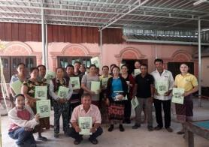
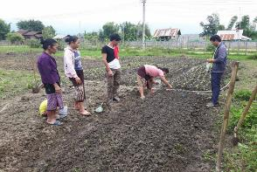
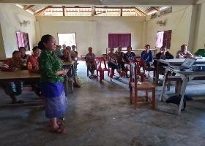
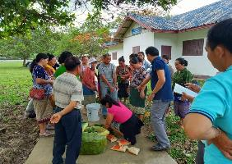
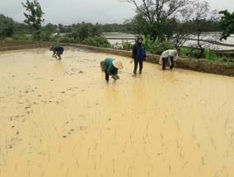
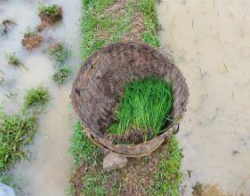
ຝຶກອົບຮົມການປູກພືດລະດູແລ້ງ,ຝົນແລະ ການເກັບຮັກສາແນວພັນທ້ອງຖິ່ນ ໃຫ້13 ບ້ານເປົ້າໝາຍ
ຝຶກອົບຮົມເຕັກນິກການປູກເຂົ້າ ແບບຍືນຍົງ SRS ແລະ ຜະລິດຝຸ່ນ ໃຫ້ 13 ບ້ານເປົ້າໝາຍ

Slide 7
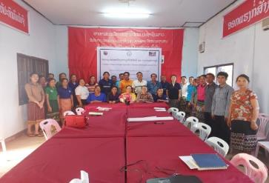
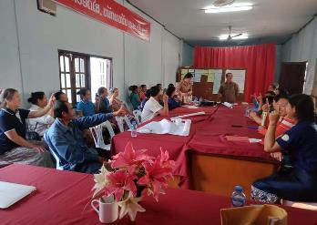
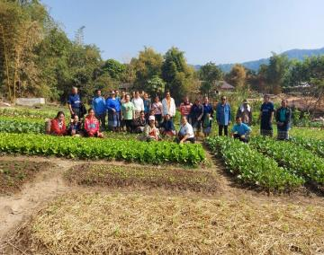
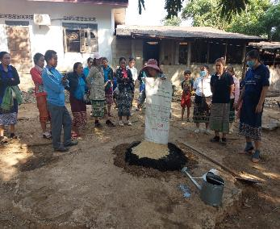
ຈັດກອງປະ​ຊຸມແລກປ່ຽນບົດຮຽນເຕັກນິກການປູກຜັກ ແລະ ການວາງແຜນການປູກ ລະຫວ່າງບ້ານ​ຕໍ່ບ້ານ.

Slide 8
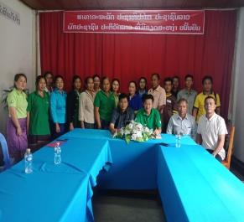
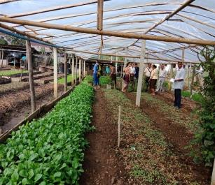
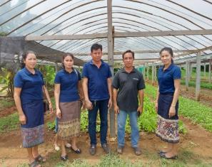
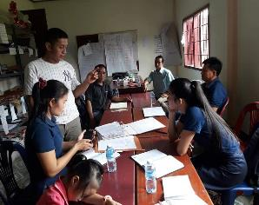
ນໍາພາຫົວໜ້າກຸ່ມປູກຜັກອິນຊີ ທັດສະນະສຶກສາ,ແລກປ່ຽນບົດຮຽນນໍາຄອບຄົວຕົວແບບແຂວງຊຽງຂວາງ
ຜູ້ປະສານງານໂຄງການ ຂັ້ນເມືອງ ທັດສະນະສຶກສາ ແລກປ່ຽນບົດຮຽນ, ຢ້ຽມຢາມ ພື້ນທີ່ຄອບຄົວຕົວແບບການປູກຜັກອິນຊີ ບ້ານທ່າຊ້າງ

Slide 9
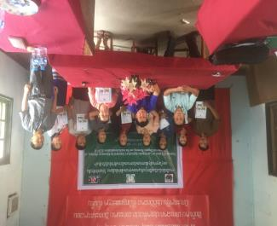
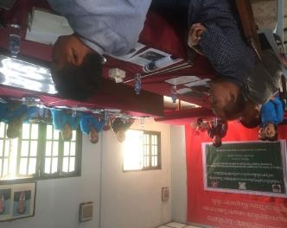
ສ້າງຄວາມອາດສາມາດໃຫ້ພະນັກງານ.
- ຝຶກອົບຮົມມາດຕະຖານກະສິກໍາ ອິນຊີ ໃຫ້ພະນັກງານເມືອງ ຜູ້ເຂົ້າຮ່ວມ 16
ທ່ານ,ຍິງ 8 ທ່ານ.
1.ຕ່າງໜ້າ ຈາກຫ້ອງການຊັບພະຍາກອນທໍາມະຊາດ ແລະ ສິ່ງແວດລ້ອມ.
2.ຕ່າງໜ້າ ຈາກຫ້ອງການອຸດສາຫະກໍາ ແລະ ການຄ້າ.
3.ຕ່າງໜ້າຈາກຫ້ອງການແມ່ຍິງ.
4.ຕ່າງໜ້າ ຈາກຫ້ອງການສາທາລະນະສຸກເມືອງ.
5.ຕ່າງໜ້າ ຈາກຫ້ອງການກະສິກໍາເມືອງ.

Slide 10
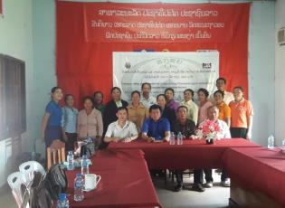
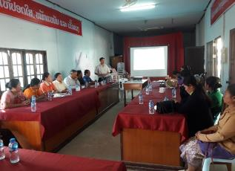
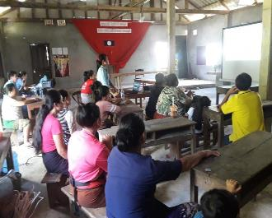
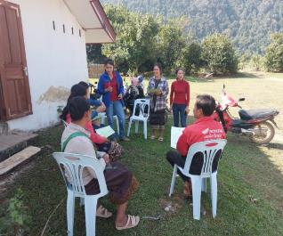
ຈັດຕັ້ງກຸ່ມຜະລິດຂັ້ນເມືອງ
ຜູ້​ເຂົ້າ​ຮ່ວມ​: 22 ທ່ານ, ຍິງ15 ຊົນ​ເຜົ່າ 1 ທ່ານ.
ຈັດຕັ້ງກຸ່ມຜະລິດຂັ້ນບ້ານ ຈໍານວນ 2 ກຸ່ມບ້ານ,ຜູ້ເຂົ້າຮ່ວມ: 24 ທ່ານ,ຍິງ 21 ທ່ານ

Slide 11
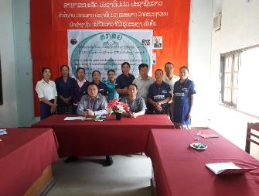
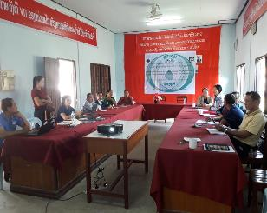
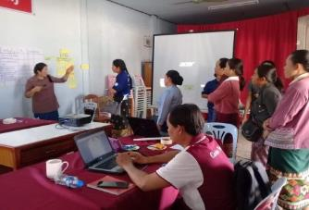
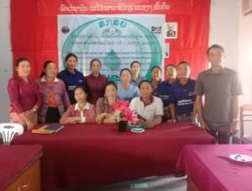
ຝຶກອົບຮົມ ການເປັນຜູ້ນໍາກຸ່ມຂັ້ນເມືອງ
ຜູ້​ເຂົ້າ​ຮ່ວມ​: 15 ທ່ານ, ຍິງ 10 ທ່ານ,ຊົນເຜົ່າ 1 ທ່ານ
ຝຶກອົບຮົມການຄຸ້ມຄອງບໍລິຫານການເງິນຂອງກຸ່ມ.
ຜູ້ເຂົ້າຮ່ວມ: 15 ທ່ານ,ຍິງ 10 ທ່ານ,ຊົນເຜົ່າ 1 ທ່ານ.

Slide 12
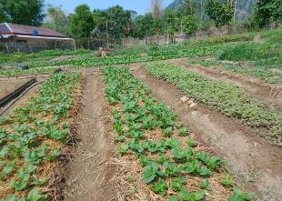
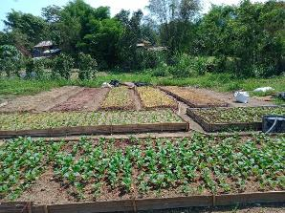
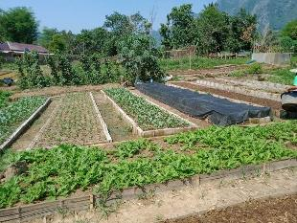
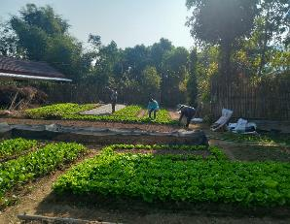
ຕິດຕາມກິດຈະກໍາປູກຜັກອິນຊີ 13 ບ້ານເປົ້າໝາຍ

Slide 13
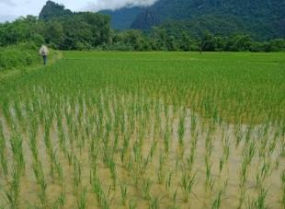
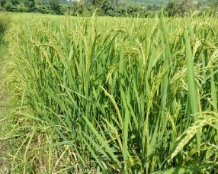
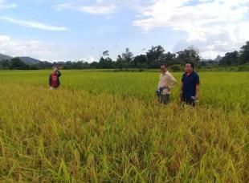
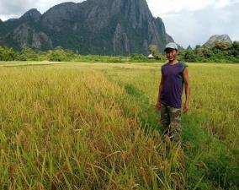
ຕິດຕາມກິດຈະກໍາປູກເຂົ້າ ແບບຍືນຍົງ SRS

Slide 14
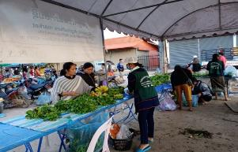
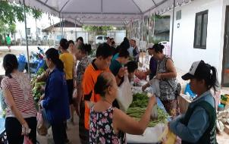
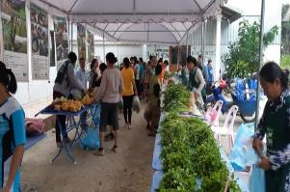
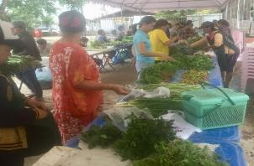
ຕິດຕາມ,ເກັບກໍາຂໍ້ມູນຜົນຜະລິດຜັກຂອງສະມາຊິກທີ່ມາຂາຍຜັກໃນຕະຫຼາດ
ເດືອນ,ປີ | ສະມາຊິກທັງໝົດ | ຈໍານວນເທື່ອຄົນ | ຈໍານວນຜັກ(ກິໂລ) | ຈໍານວນເງິນທັງໝົດ | ລາຍຮັບສະເລ່ຍ/ຄົນ/ຄັ້ງ
1/2021-12/2021 | 40 | 466 | 9,651 | 66,244,000 | 142,000

Slide 15
IV ບົດຮຽນທີ່ຖອດຖອນໄດ້
1. ຫ້ອງການກະສິກໍາ ແລະ ປ່າໄມ້ເມືອງໄດ້ອໍານວຍຄວາມສະດວກໂດຍການແຕ່ງຕັ້ງ
ພະນັກງານໃຫ້ເປັນຜູ້ປະສານງານໂຄງການທີ່ເຮັດວຽກຮ່ວມກັບໂຄງການໂດຍກົງ.
2. ພະນັກງານປະສານງານໂຄງການ ໄດ້ຮັບການສະໜັບສະໜູນສ້າງຄວາມສາມາດດ້ານເຕັກນິກການ
ຜະລິດກະສິກໍາອິນຊີ.
3. ຊາວກະສິກອນໄດ້ຮັບການສ້າງຄວາມສາມາດດ້ານເຕັກນິກການປູກຜັກອິນຊີ.
4. ສັງຄົມໄດ້ຮັບຮູ້ກ່ຽວກັບກະສິກໍາອິນຊີຫຼາຍຂື້ນ.
5. ສັງຄົມເຫັນຄວາມສໍາຄັນຂອງສຸຂະພາບເພີ່ມຂື້ນເຫັນໄດ້ຈາກມີຜູ້ມາຊື້ຜົນຜະລິດກະສິກໍາອິນຊີເພີ່ມຂື້ນ
6. ອຳນາດການປົກຄອງທ້ອງຖິ່ນໃຫ້ຄວາມຮ່ວມມືດີ.
7. ເຕັກນິກ​ທີ່ນໍາໄປສົ່ງເສີມເຂົ້າ​ໃຈງ່າຍ ແລະ ​​ສາມາດເຮັດເອງໄດ້.
8. ວັດຖຸດິບ, ອຸປະກອນທີ່ໃຊ້ໃນການຜະລິດຝຸ່ນສາມາດຫາໄດ້ໃນທ້ອງຖິ່ນເຊັນ: ຂີ້ສັດ, ພືດທີ່ສາມາດນໍາ
ມາຜະລິດເປັນຝຸ່ນ ແລະ ນໍ້າສະກັດຊີວະພາບໄດ້.

Slide 16
V. ບັນຫາ ແລະ ສິ່ງທ້າທາຍ
ການເຂົ້າເຖິງປຸ໋ຍເຄມີ ແລະ ສານເຄມີຕ່າງໆ ໄດ້ງ່າຍເຮັດໃຫ້ຊາວກະສິກອນຫັນມານໍາໃຊ້ ແລະ ມີແນວ
ໂນ້ມເພີ່ມຂື້ນເພາະວ່າໃຊ້ແລ້ວເຫັນຜົນໄວ.
ການຜະລິດຂອງຊາວກະສິກອນແມ່ນຍັງຜະລິດຕາມລະດູການ ແລະ ສະມາຊິກສ່ວນຫຼາຍຂາດການວາງ
ແຜນໃນການຜະລິດ
3. ບ້ານເປົ້າໝາຍຢູ່ຫ່າງໄກ,ກະແຈກກະຈາຍ ເຮັດໃຫ້ມີຄວາມຫຍຸ້ງຍາກໃນການລົງຕິດຕາມ.
4. ຜູ້ບໍລິໂພກ ແລະ ຜູ້ຜະລິດ ຍັງບໍ່ທັນຮັບຮູ້ກ່ຽວກັບຜົນກະທົບຂອງສານເຄມີເທົ່າທີຄວນ.
5. ມີສັດຕູທໍາລາຍຜົນຜະລິດຂອງຊາວກະສິກອນ.
6. ຄວາມຮູ້ ແລະ ປະສົບການໃນການບໍລິຫານກຸ່ມ, ການບໍລິຫານຕະຫຼາດຍັງບໍ່ທັນໄດ້ດີເທົ່າທີຄວນ.
ຜູ້ບໍລິໂພກຍັງບໍ່ທັນໃຫ້ຄວາມສໍາຄັນກ່ຽວກັບການຜະລິດກະສິກໍາອິນຊີເທົ່າທີຄວນ, ມີຕະຫຼາດຖາວອນແຕ່
ມີຄົນໄປບໍລິການບໍ່ປົກກະຕິ.
8. ການເປີດຕະຫຼາດມີຄວາມສ່ຽງເນື່ອງຈາກມີຕະຫຼາດຄູ່ແຂ່ງຫຼາຍ.
9. ການປູກເຂົ້າກ້າກີບດຽວ ຊາວນາສ່ວນຫຼາຍຍັງມີແນວຄິດດັ່ງເດີມ,ນໍາໃຊ້ເຕັກນິກເກົ່າທີເຄີຍປະຕິບັດຜ່ານມາ
ແລະ ພື້ນທີ່ນາບາງບ້ານເປັນນານໍ້າຟ້າເຮັດໃຫ້ການປັກດໍາຊັກຊ້າບໍ່ທັນຕາມລະດູການ,ໄດ້ດໍາກ້າແກ່,ການ
ແຕກ ກໍບໍ່ໄດ້ດີ.

Slide 17
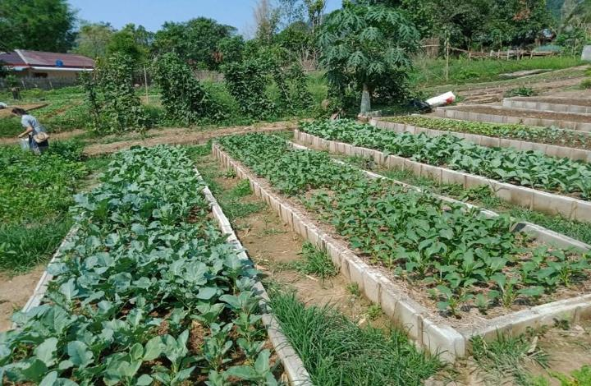
ຂອບໃຈ

